Slide 1

Point de vue pratique de la reconstruction itérative en tomodensitométrie H. Necib, PhD, CHU de Nantes & CRCNA, UMR INSERM 892 CNRS 6299, Nantes
EPU
Méthodes de traitements d’images en Physique Médicale

Slide 2

Plan
Introduction/rappel
Le monde idéal (constructeur)
Le monde réel
Conclusion

Slide 3
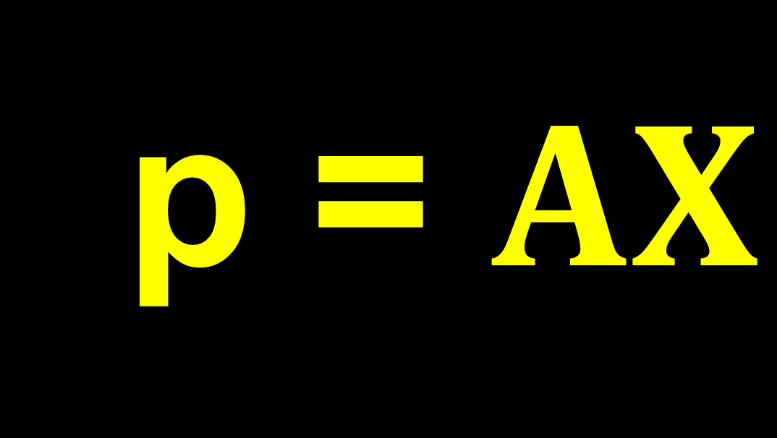
Introduction
p = $AX$
Rappel

Slide 4
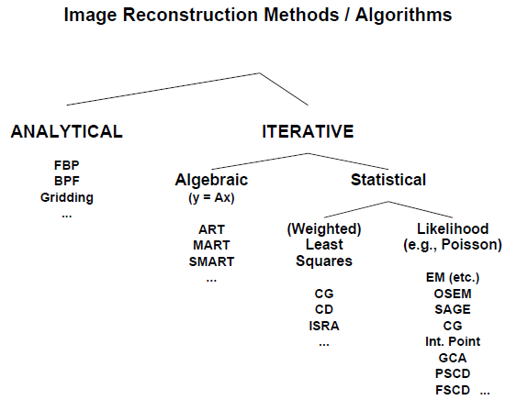
Introduction
La famille reconstruction
Iterative Methods for Image Reconstruction, Jeffrey A. Fessler, EECS Department, The University of Michigan, ISBI Tutorial, Apr. 6, 2006

Slide 5
Introduction
Histoire
• Successive substitution method vs direct Fourier (Bracewell, 1956)
• Iterative method for X-ray CT (Hounsfield, 1968)
• ART for tomography (Gordon, Bender, Herman, JTB, 1970)
• Richardson/Lucy iteration for image restoration (1972, 1974)
• Weighted least squares for 3D SPECT (Goitein, NIM, 1972)
• Proposals to use Poisson likelihood for emission and transmission tomography
Emission: (Rockmore and Macovski, TNS, 1976)
Transmission: (Rockmore and Macovski, TNS, 1977)
• Expectation-maximization (EM) algorithms for Poisson model
Emission: (Shepp and Vardi, TMI, 1982)
Transmission: (Lange and Carson, JCAT, 1984)
• Ordered-subsets EM algorithm (Hudson and Larkin, TMI, 1994)
• Commercial introduction of OSEM for PET scanners circa 1997
Iterative Methods for Image Reconstruction, Jeffrey A. Fessler, EECS Department, The University of Michigan, ISBI Tutorial, Apr. 6, 2006

Slide 6
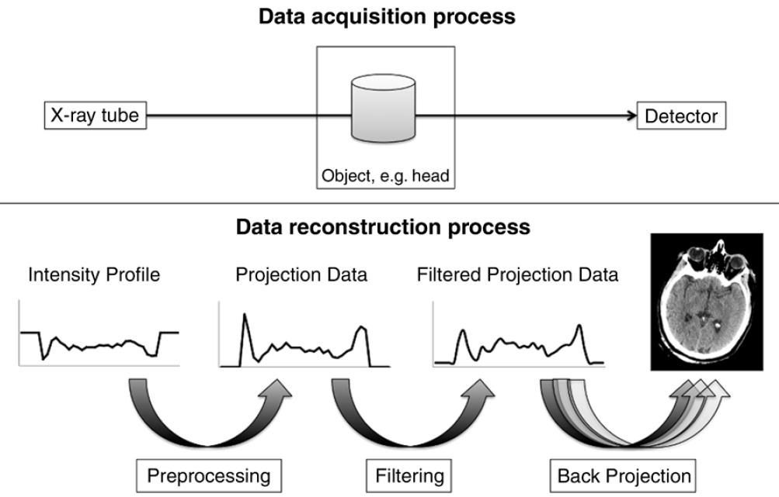
Introduction
FBP (filtred back projection)
Avantages
Sa Rapidité
Connue, répandue
Prédictible en terme de :
Variance, covariance
Résolution spatiale
Bruit
Contraste
Artéfacts
Sa linéarité !!
Inconvénients
Artéfacts
Bruit (Résol. , contraste…)
Non prise en compte de la physique sous jacente
Couplage entre bruit et résolution
STATE OF THE ART: Iterative CT Reconstruction Techniques, Geyer et al, Radiology: Volume 276: Number 2—August 2015

Slide 7
Introduction
Reconstruction itérative
Principe général
p (projection) = A (matrice système) X (l’objet) + n(erreur)
Intérêts
Contraintes sur l’objet
non négativité, densité, mouvement,
Modèles physiques
Spectre RX, durcissement faisceaux, diffusion…
→ Réduction des artéfacts
Réponse spatiale et spectrale des détecteurs, taille du point focal
→ Amélioration de la résolution spatiale
Géométrie du CT
Données tronquées,
Fan beam, effet de cône, septa des detecteurs
Modèle statistique du bruit
Non équivalence de l’ensemble des projections (Distr. Poisson)
Bruit électronique
Iterative Methods for Image Reconstruction, Jeffrey A. Fessler, EECS Department, The University of Michigan, ISBI Tutorial, Apr. 6, 2006

Slide 8
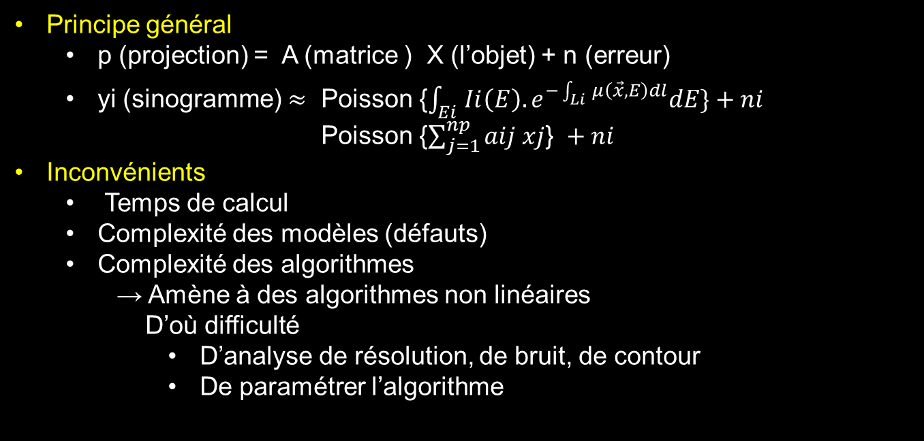
Introduction
Reconstruction itérative
Principe général
p (projection) = A (matrice ) X (l’objet) + n (erreur)
yi (sinogramme) $≈$ Poisson {$\int_{Ei}{{Ii\left(E\right). e}^{−\int_{Li}{μ\left(\vec{x}, E\right)dl}}dE\}+ni}$
Poisson {$\sum_{j=1}^{np}{aij xj\text{\} }+ni}$
Inconvénients
Temps de calcul
Complexité des modèles (défauts)
Complexité des algorithmes
→ Amène à des algorithmes non linéaires
D’où difficulté
D’analyse de résolution, de bruit, de contour
De paramétrer l’algorithme
Iterative Methods for Image Reconstruction, Jeffrey A. Fessler, EECS Department, The University of Michigan, ISBI Tutorial, Apr. 6, 2006

Slide 9
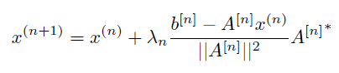
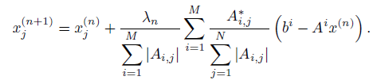
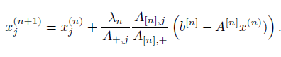
Introduction
Reconstruction itérative
Solutions
Méthodes de reconstruction algébrique
ART : b = A X =>
S(simultaneous)ART :
OS (ordered subset) SART :
Cherche à minimiser l’écart entre projection réel et l’image simulée (moindre carré par exemple)
Convergence Studies on Iterative Algorithms for Image Reconstruction, Ming Jiang and Ge Wang, January 6, 2003

Slide 10
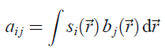
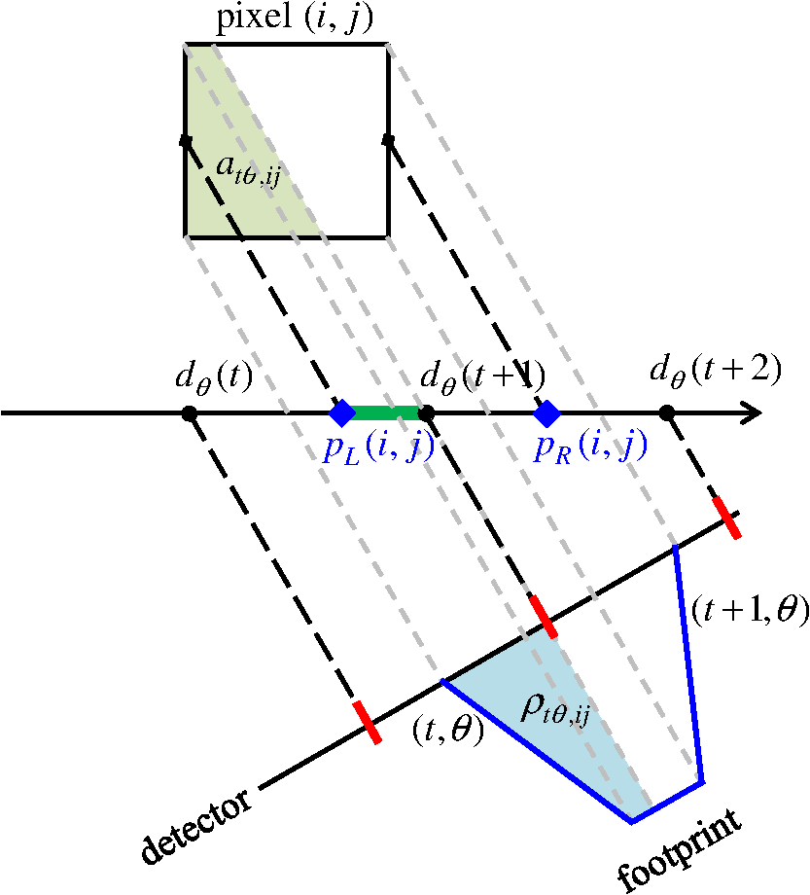
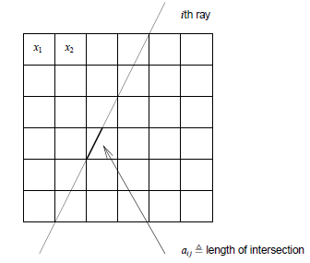
Introduction
Reconstruction itérative
Solutions
Méthodes de reconstruction algébrique
Ajout par les Ai,j du modèle optique du système CT :
Convergence Studies on Iterative Algorithms for Image Reconstruction, Ming Jiang and Ge Wang, January 6, 2003

Slide 11
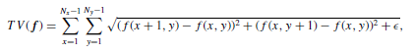
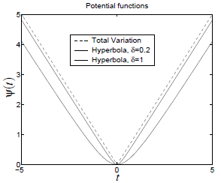
Introduction
Reconstruction itérative
Solutions
Méthodes de reconstruction algébrique
Cherche à minimiser l’écart entre projection réel et l’image simulée sans prise en compte de la statistique d’où une difficulté vers la convergence :
Besoin d’un terme de régularisation :
+ β. R(x)
Ex : R (x) = Total variation (TV)
minimise les variations entre les voxels (e : terme de discontinuité)
Alpha image reconstruction (AIR): A new iterative CT image reconstruction approach using voxel-wise alpha blending
Christian Hofmann et al: Medical Physics 41, 061914 (2014)

Slide 12
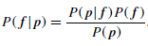
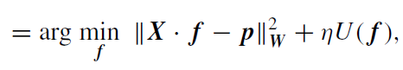
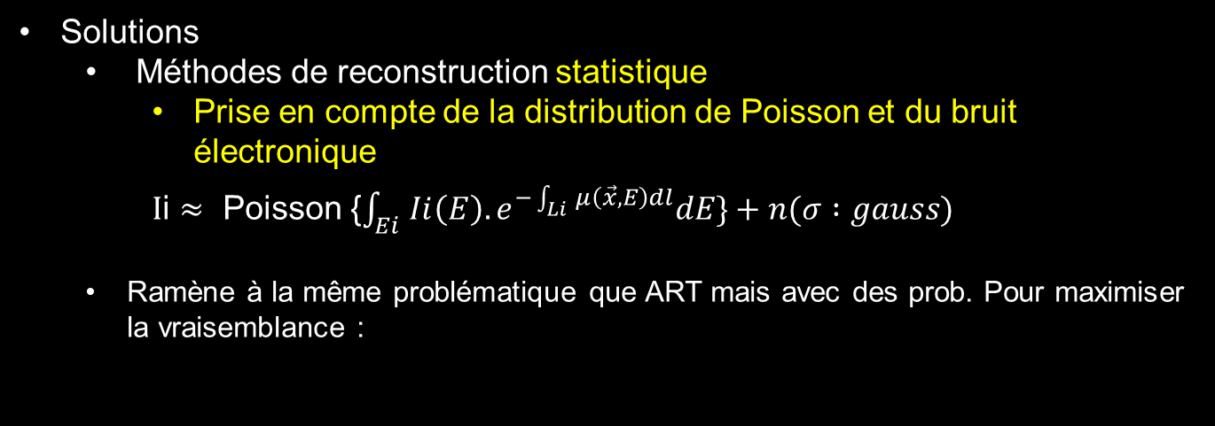
Introduction
Reconstruction itérative
Solutions
Méthodes de reconstruction statistique
Prise en compte de la distribution de Poisson et du bruit électronique
Ii $≈$ Poisson {$\int_{Ei}{{Ii\left(E\right). e}^{−\int_{Li}{μ\left(\vec{x}, E\right)dl}}dE\}+n(σ :gauss)}$
Ramène à la même problématique que ART mais avec des prob. Pour maximiser la vraisemblance :
(Stat)
Terme de discordance + régularisation
Alpha image reconstruction (AIR): A new iterative CT image reconstruction approach using voxel-wise alpha blending
Christian Hofmann et al: Medical Physics 41, 061914 (2014)

Slide 13
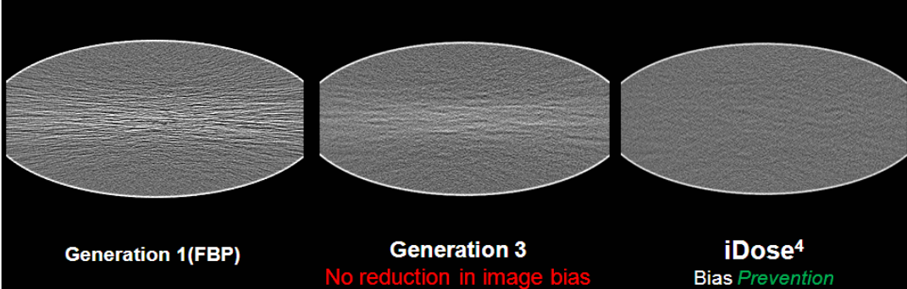
Monde idéal
Vision des constructeurs

Slide 14
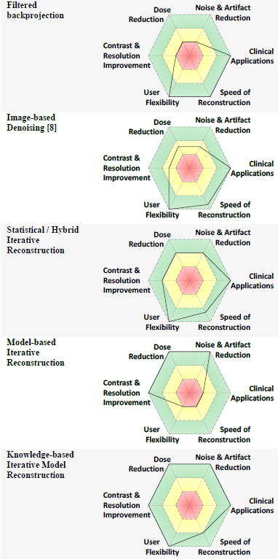
Monde idéal
Revue des méthodes
iterative model reconstruction: simultaneously lowered computed tomography radiation dose and improved image quality D. Mehta et al, Philips Healthcare, Cleveland, USA

Slide 15
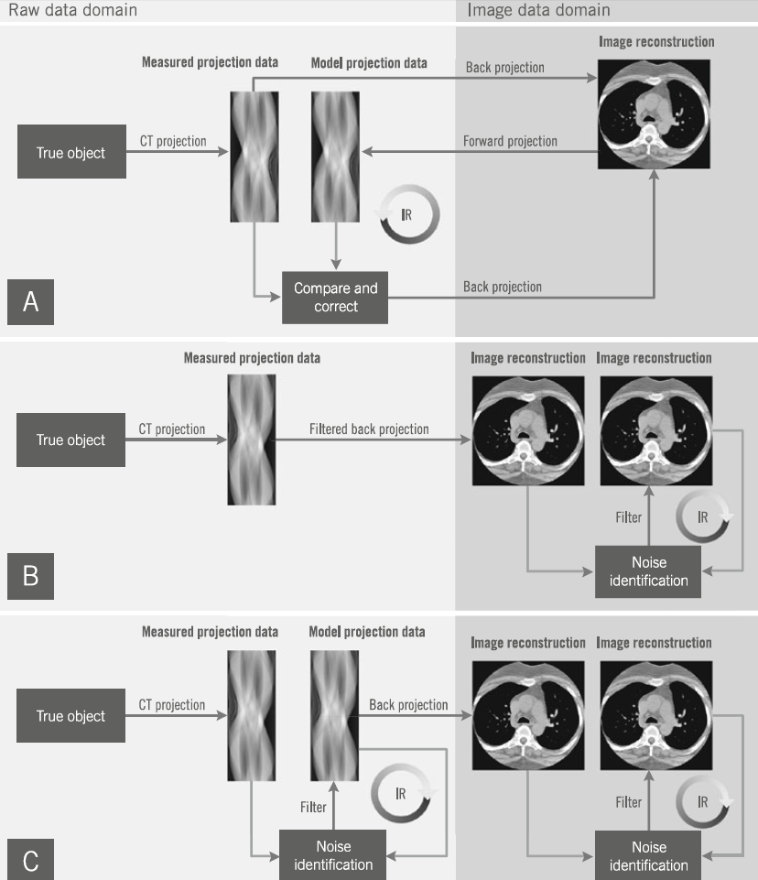
Monde idéal
Revue des méthodes
GE : ASIR, ASIR-V, MBIR (ou VEO)
Adaptive Statistical Iterative Reconstruction
Model-Based Iterative Reconstruction
PHILIPS : IMR
Iterative Model Reconstruction
SIEMENS : ADMIRE
Advanced Modeled Iterative Reconstruction
SIEMENS : IRIS
Iterative Reconstruction in Image Space
TOSHIBA : AIDR
Adaptive Iterative Dose Reduction 3D
PHILIPS : iDOSE
Iterative Reconstruction in Image Space
SIEMENS : SAFIRE
Sinogram-Affirmed Iterative Reconstruction
TOSHIBA : AIDR3D
Adaptive Iterative Dose Reduction 3D
PHILIPS : iDOSE⁴
Iterative Reconstruction in Image Space
Iterative reconstruction techniques for computed tomography Part 1: Technical principles. Martin J. Willemink
Eur Radiol (2013) 23:1623–1631

Slide 16
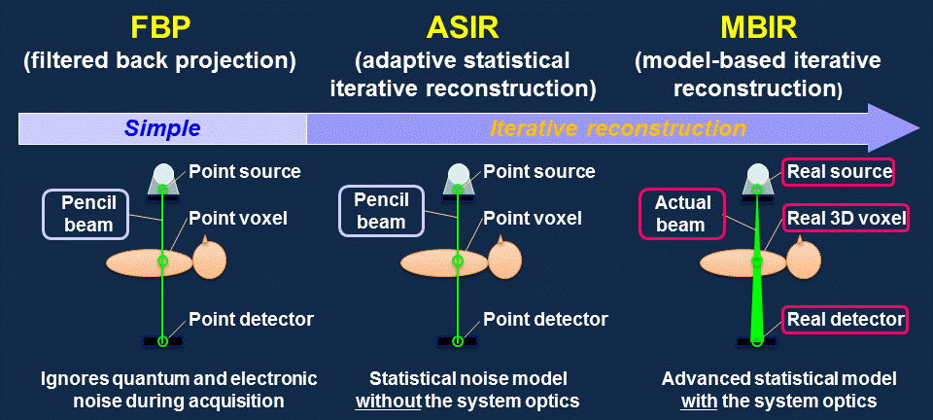
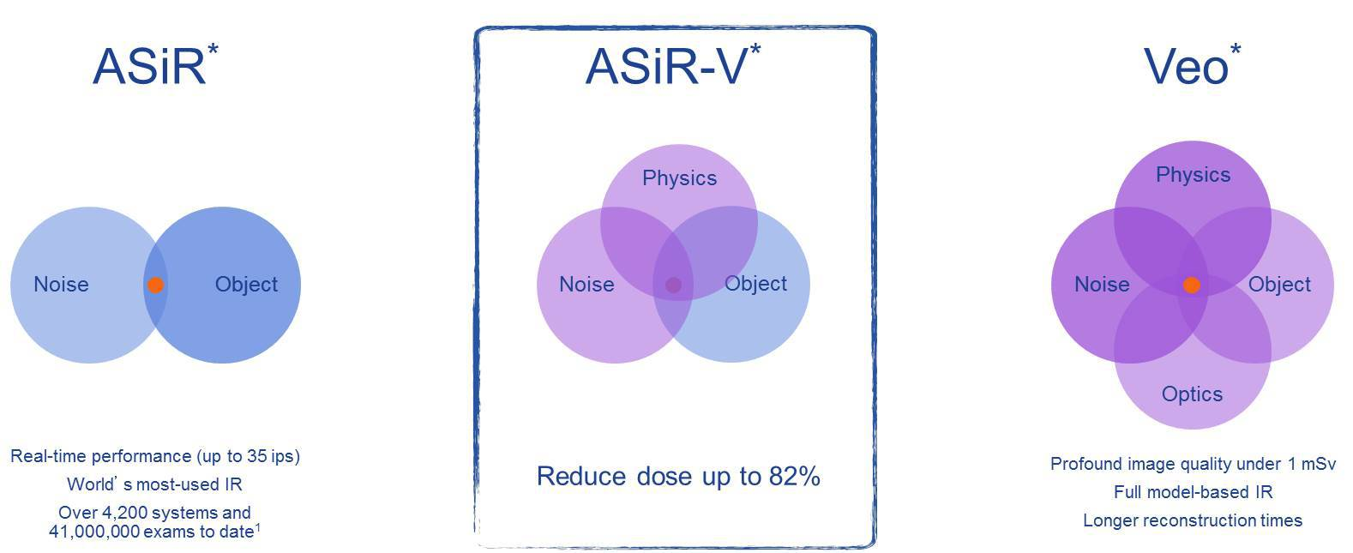
Monde idéal
Revue des méthodes
GE

Slide 17
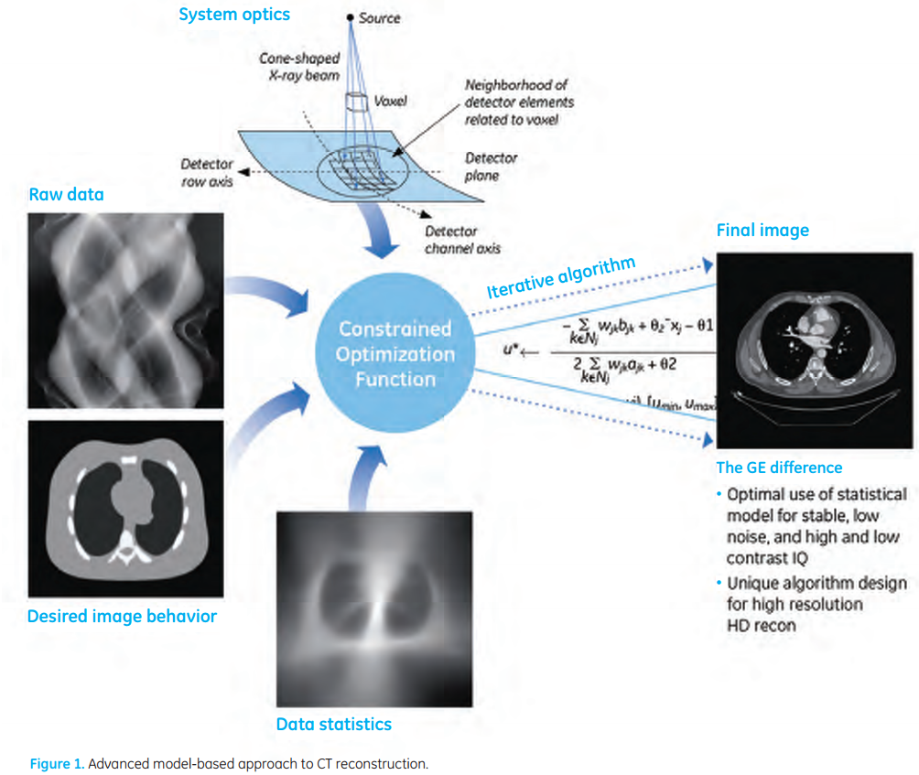
Monde idéal
Revue des méthodes
GE

Slide 18
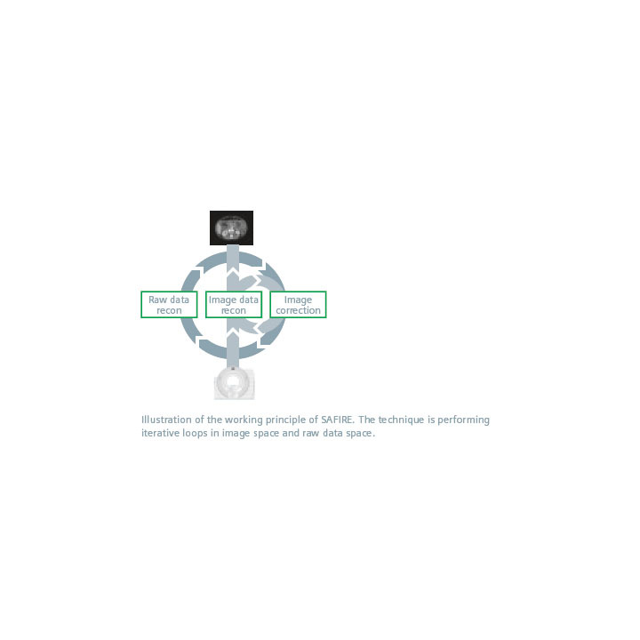
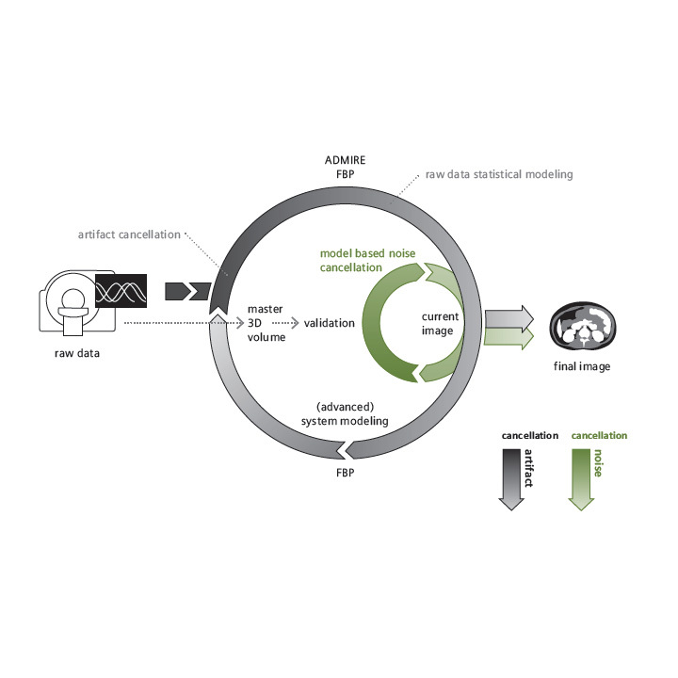
Monde idéal
Revue des méthodes
SIEMENS

Slide 19
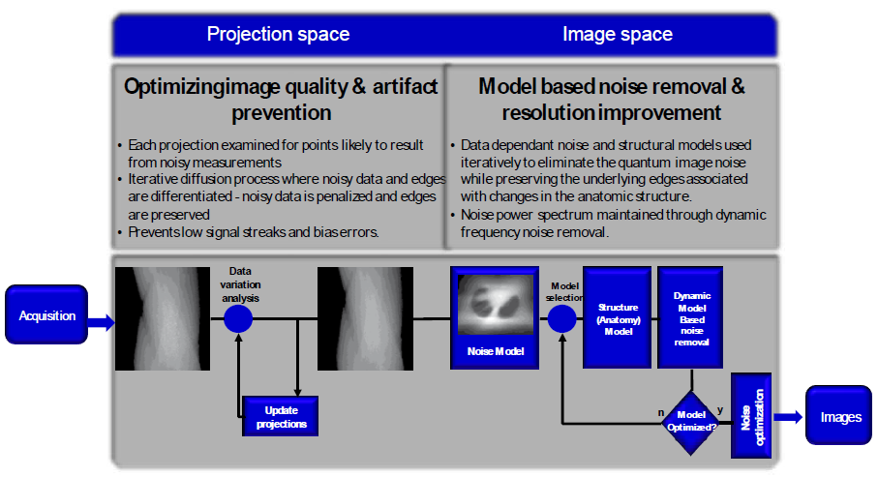
Monde idéal
Revue des méthodes
Philips

Slide 20
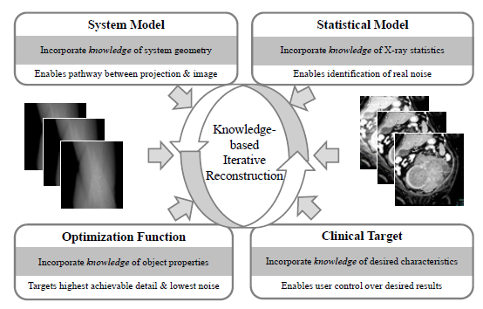
Monde idéal
Revue des méthodes
Philips
IMR

Slide 21
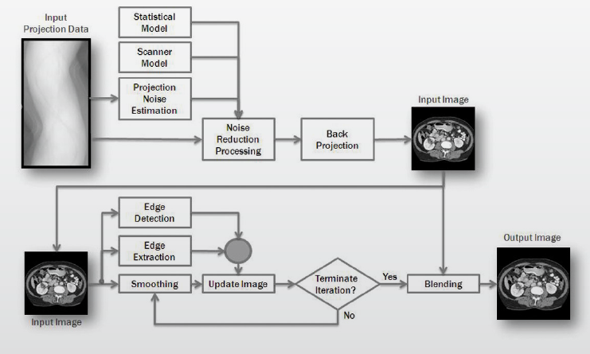
Monde idéal
Revue des méthodes
Toshiba

Slide 22
Monde ideal
Concrètement
Principe sur les iterations :
OS-SART TV
High pass filter
MAP or PWLS with Wavelet based method
ML denoising algorithm based on Poisson statistics
(Stat)
Terme de discordance + régularisation
Iterative reconstruction methods in X-ray CT. Marcel Beister et al, Physica Medica (2012) 28, 94e108
Brevet déposé par les constructeurs

Slide 23
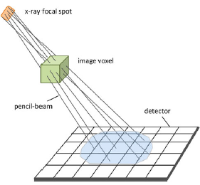
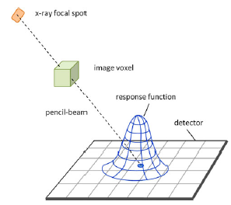
Monde ideal
Concrètement
Nouvelle méthodes MBIR (Veo, ADMIRE, IMR…) modélise :
Le modèle optique du système CT
point focal
voxel
détecteur
A priori sur l’objet
Iterative reconstruction methods in X-ray CT. Marcel Beister et al, Physica Medica (2012) 28, 94e108
Brevet déposé par les constructeurs

Slide 24
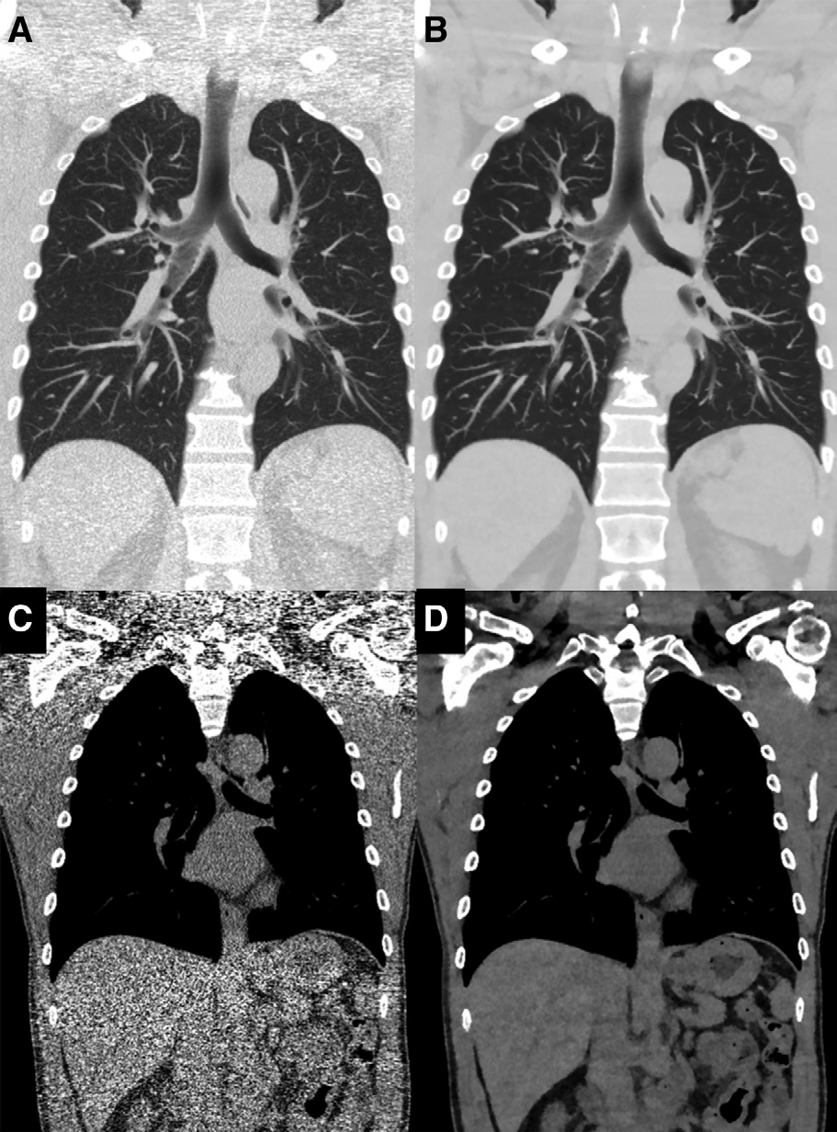
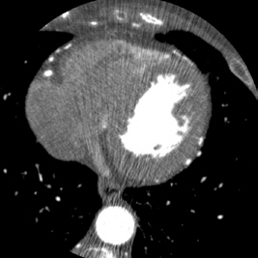
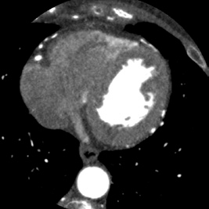
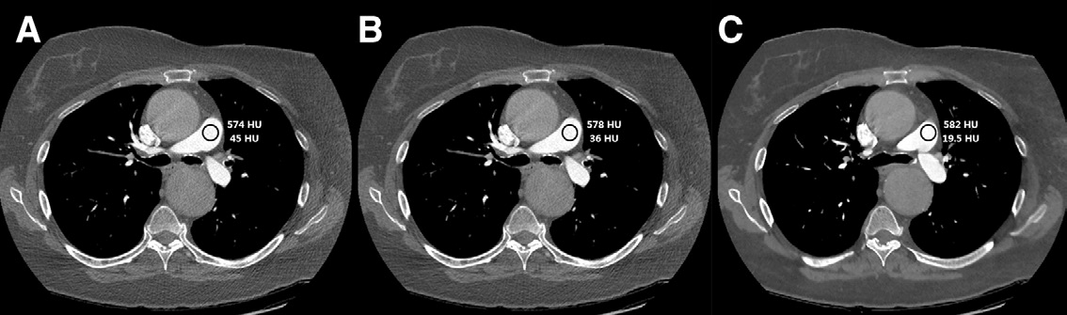
Monde ideal
Publicité :
FBP
iDose4
FBP
AIDR3D
FBP
ASIR
Veo

Slide 25
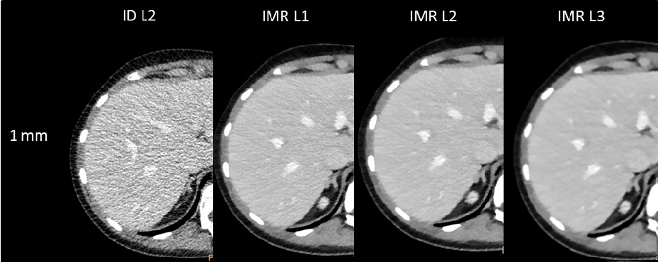
Monde ideal
Publicité :

Slide 26
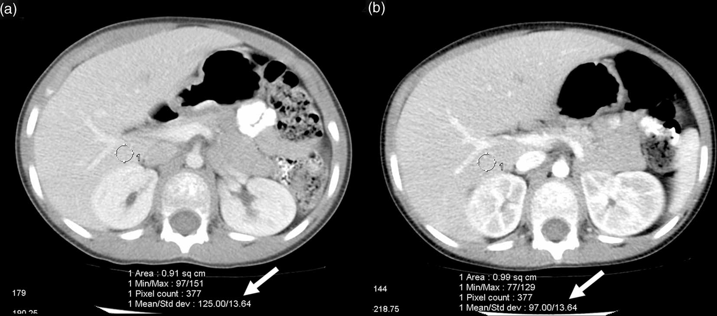
Monde réel
Quelques inconvénients et utilisations cliniques

Slide 27
Monde réel
Multiparamétrique :
ASIR :
0% (blending) à 100% ASIR par pas de 10
Ancienne version agit sur les mA (le diminuant autant)
Recommande 40% ASIR
SAFIRE :
De 1 à 5 par pas de 1
Recommande le niveau 3
Toshiba :
Standard, middle, strong
Recommande le mode standard
Philips :
De 1 (11% bruit en moins) à 7 (55%)
Recommande le niveau 4
Iterative reconstruction techniques for computed tomography Part 1: Technical principles. Martin J. Willemink
Eur Radiol (2013) 23:1623–1631

Slide 28
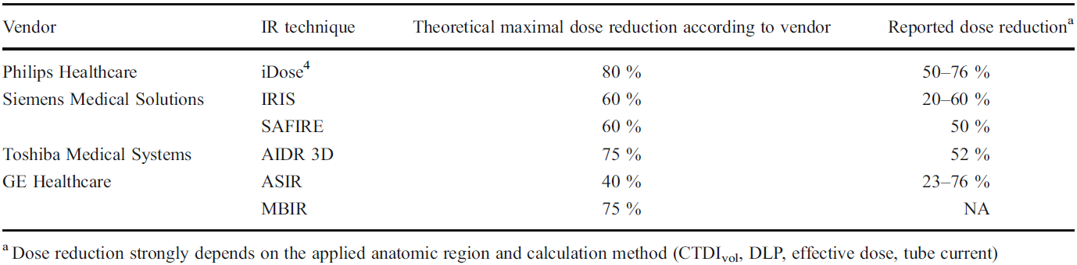
Monde réel
Multiparamétrique :
Donne une impression de contrôler…
Dans la réalité :
ON (2 niveaux max) / OFF
Temps de reconstruction (MBIR):
De 1 à 60 min !!
Iterative reconstruction techniques for computed tomography Part 1: Technical principles. Martin J. Willemink
Eur Radiol (2013) 23:1623–1631

Slide 29
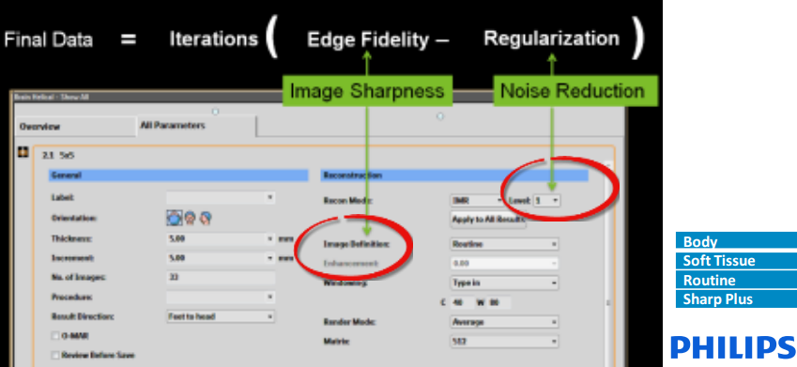
Monde réel
Multiparamétrique :
Donne une impression de contrôler…
Iterative reconstruction techniques for computed tomography Part 1: Technical principles. Martin J. Willemink
Eur Radiol (2013) 23:1623–1631

Slide 30
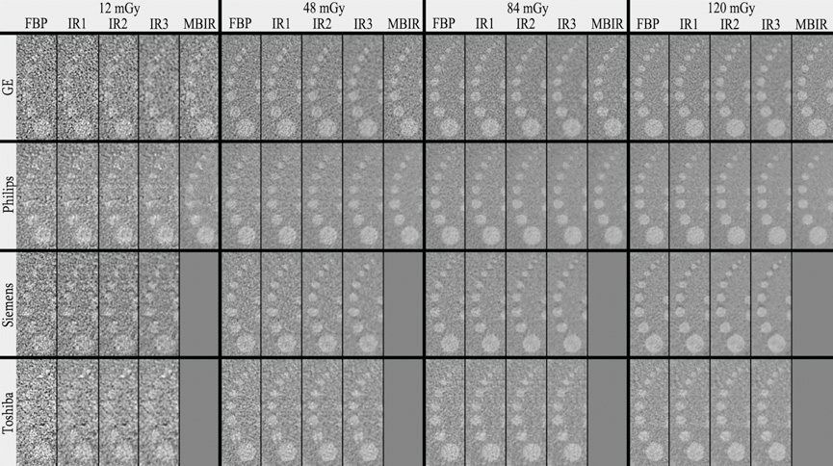
Monde réel
Le principal inconvénient :
Malgré un bruit plus faible, un CNR plus élevé, pour une même RS
Love A,. Six iterative reconstruction algorithms in brain CT: a phantom study on image quality at different radiation dose levels. Br J Radiol 2013;86:

Slide 31
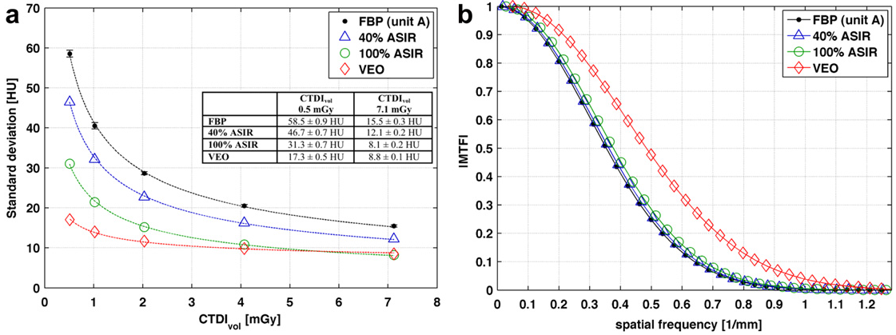
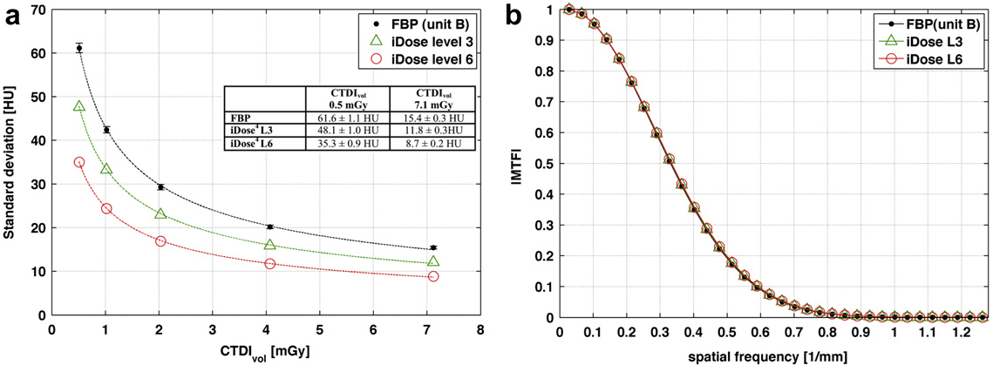
Monde réel
Le principal inconvénient :
Malgré un bruit plus faible, un CNR plus élevé, pour une même RS
Iterative reconstruction methods in two different MDCT scanners: Physical metrics and 4-alternative forced-choice detectability experiments e A phantom approach Frederic A. Mieville, Physica Medica (2013) 29, 99e110

Slide 32
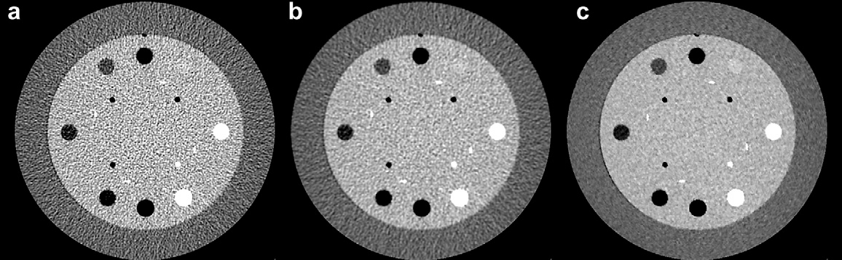
Monde réel
Le principal inconvénient :
Bruit différent
Iterative reconstruction methods in two different MDCT scanners: Physical metrics and 4-alternative forced-choice detectability experiments e A phantom approach Frederic A. Mieville, Physica Medica (2013) 29, 99e110

Slide 33
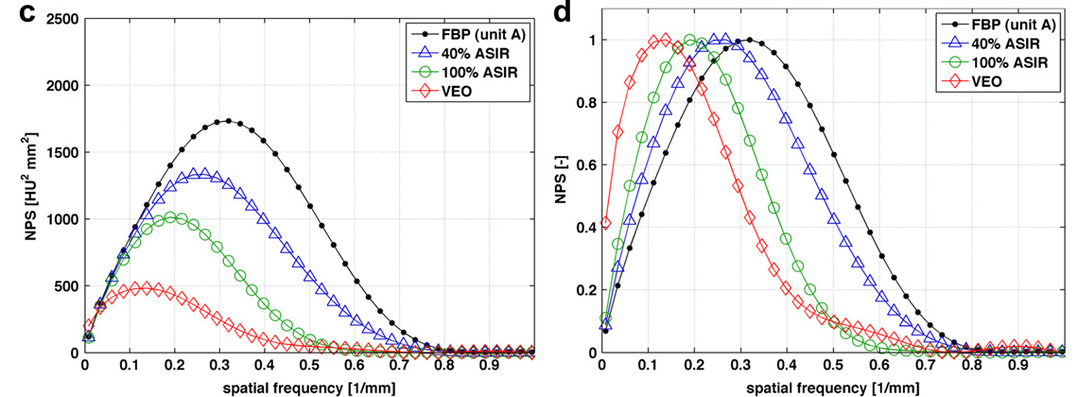
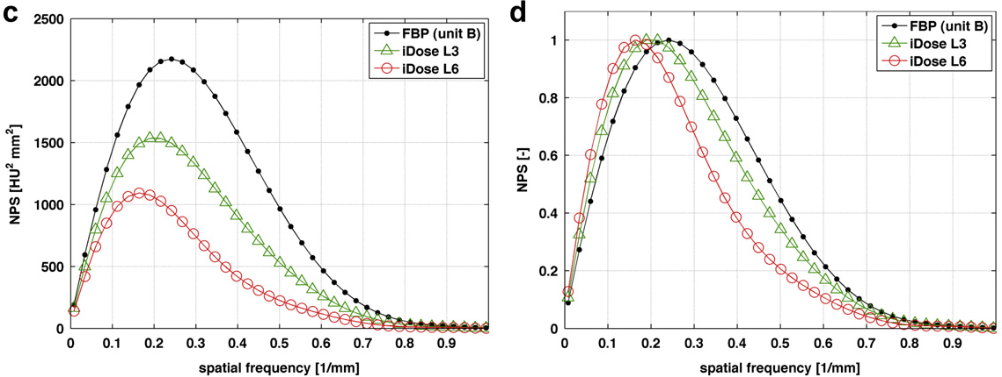
Monde réel
Le principal inconvénient :
Bruit différent
Iterative reconstruction methods in two different MDCT scanners: Physical metrics and 4-alternative forced-choice detectability experiments e A phantom approach Frederic A. Mieville, Physica Medica (2013) 29, 99e110

Slide 34
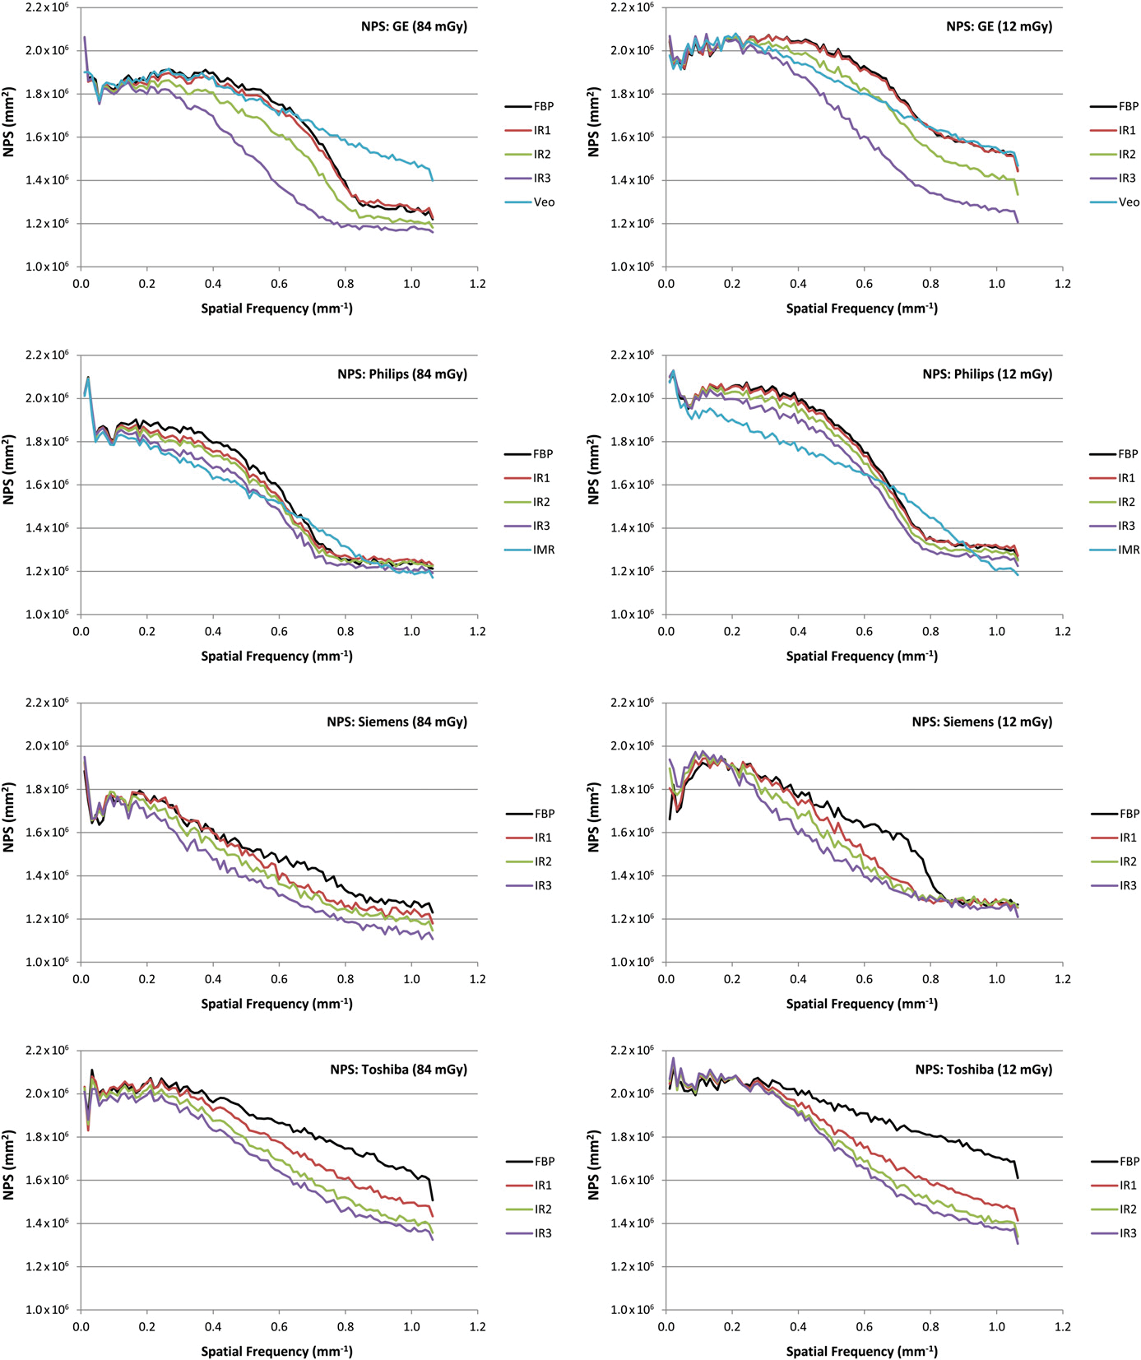
Monde réel
Le principal inconvénient :
Bruit différent
Mais pas pour tous !
Iterative reconstruction methods in two different MDCT scanners: Physical metrics and 4-alternative forced-choice detectability experiments e A phantom approach Frederic A. Mieville, Physica Medica (2013) 29, 99e110

Slide 35
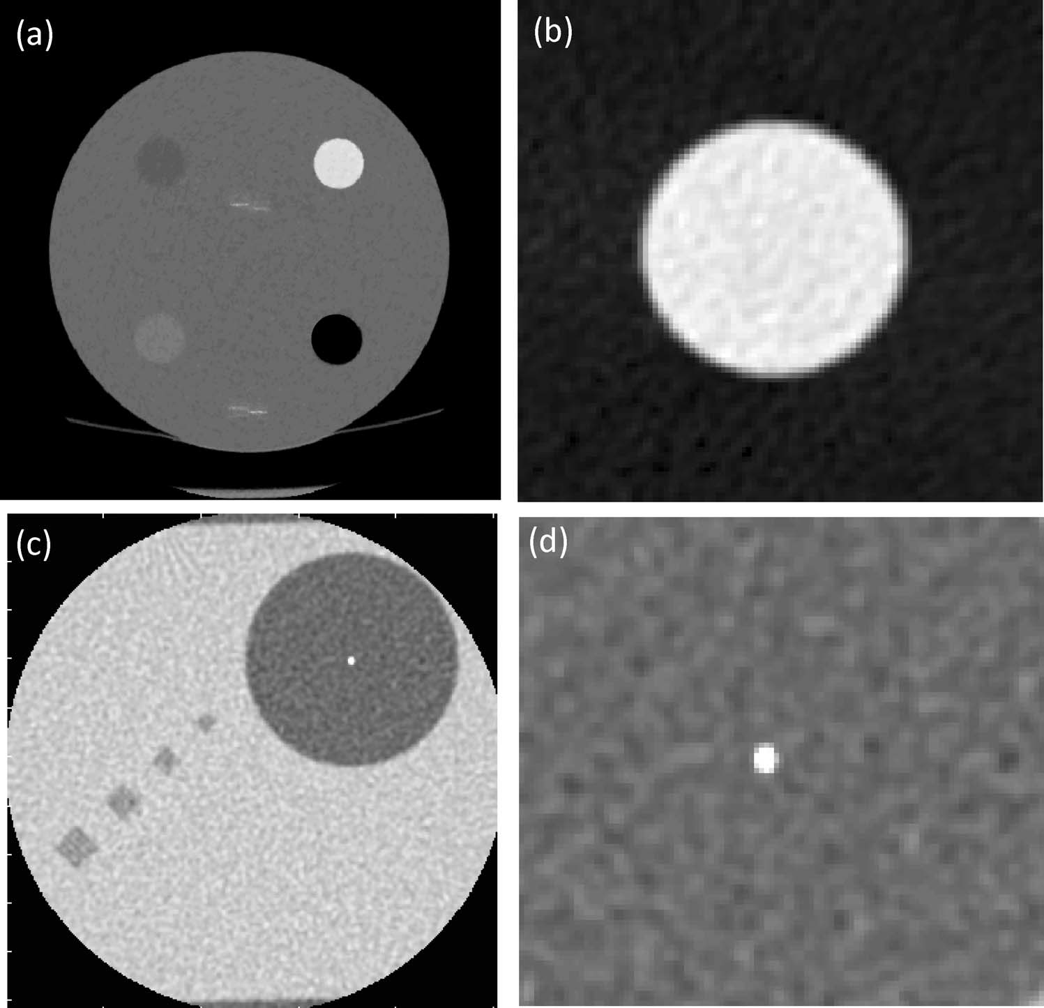
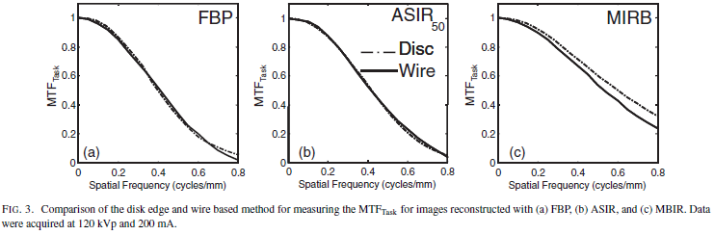
Monde réel
Autre inconvénient :
FTM
Malgré une meilleur résolution
Towards task-based assessment of CT performance: System and object MTF across different reconstruction algorithms
Richard, Samuel, Medical Physics, 39, 4115-4122 (2012),

Slide 36
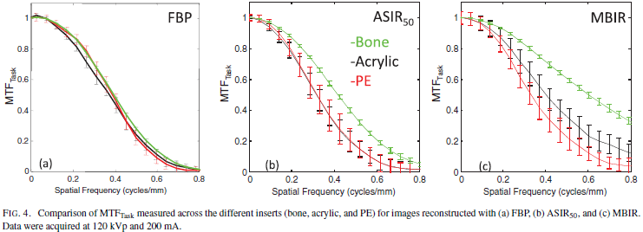
Monde réel
Autre inconvénient :
FTM
Non linéarité
Towards task-based assessment of CT performance: System and object MTF across different reconstruction algorithms
Richard, Samuel, Medical Physics, 39, 4115-4122 (2012),

Slide 37
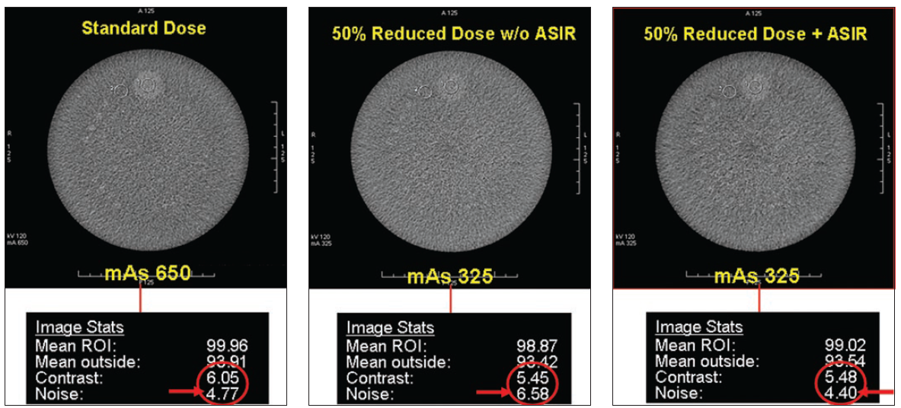
Monde réel
Autre inconvénient :
Détection à bas contraste CNR
Non linéarité
Innovations in CT Dose Reduction Strategy: Application of the Adaptive Statistical Iterative Reconstruction Algorithm
Alvin C. Silva, AJR 2010; 194:191–199

Slide 38
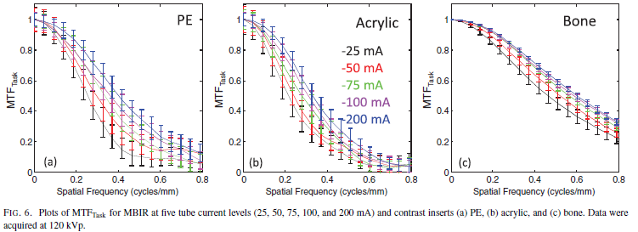
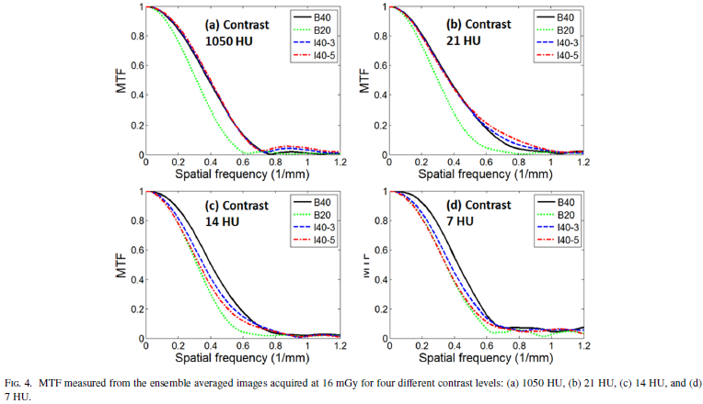
Monde réel
Autre inconvénient :
Détection à bas contraste CNR
Non linéarité
Measurement of contrast- and noise-dependent spatial resolution in CT, Yu et al., Medical Physics, Vol. 42, No. 5, May 2015
Towards task-based assessment of CT performance: System and object MTF across different reconstruction algorithms
Richard, Samuel, Medical Physics, 39, 4115-4122 (2012),

Slide 39
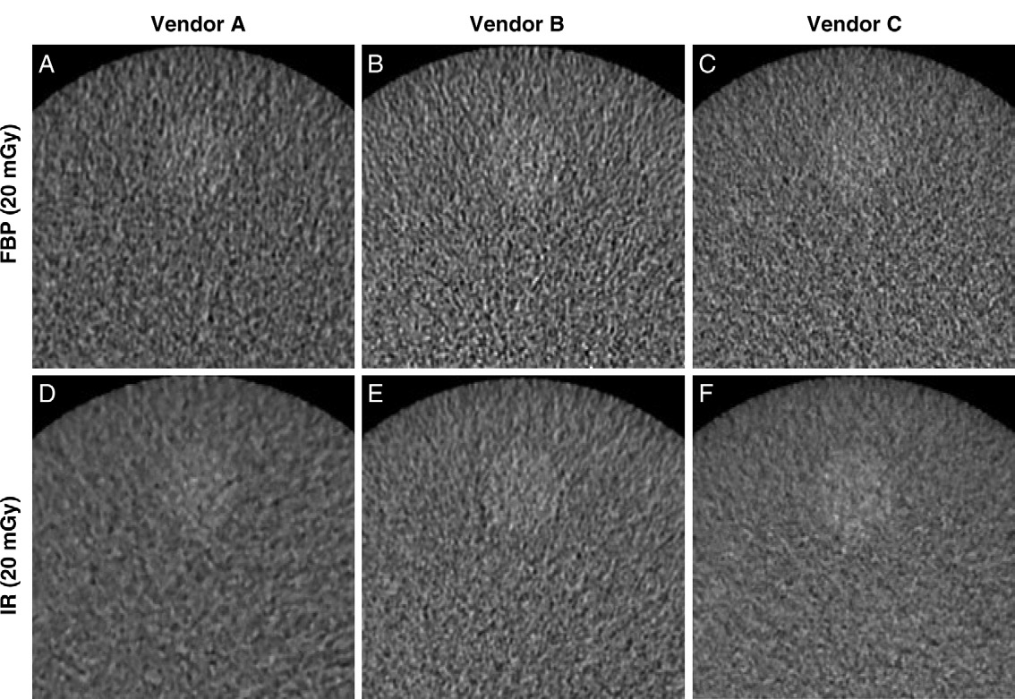


Monde réel
Autre inconvénient :
Détection à bas contraste
Common observer studies
Human
Model
Validating dose reduction claims for CT iterative reconstruction, Vaishnav et al, Medical Physics, Vol. 41, No. 7, July 2014

Slide 40



Monde réel
Autre inconvénient :
Détection à bas contraste
Common observer studies
Human
Model
An Improved Index of Image Quality for CT Iterative Reconstruction Christianson et al, Radiology: Volume 275: Number 3—June 2015

Slide 41

Monde réel
Utilisations cliniques:
Cerveau
Forte dose
Artefacts
Utilisation parfaite de la RI
STATE OF THE ART: Iterative CT Reconstruction Techniques, Geyer et al, Radiology: Volume 276: Number 2—August 2015

Slide 42
Monde réel
Utilisations cliniques:
Cardio-pulmonaire
Thorax
Fort contraste
Possibilité d’avoir un IR fort avec une dose faible
STATE OF THE ART: Iterative CT Reconstruction Techniques, Geyer et al, Radiology: Volume 276: Number 2—August 2015

Slide 43

Monde réel
Utilisations cliniques:
Cardio-pulmonaire
CTAngiography
Fort contraste, forte dose
Attention à l’effet de régularisation
Iterative reconstruction methods in X-ray CT. Marcel Beister et al, Physica Medica (2012) 28, 94e108
Brevet déposé par les constructeurs

Slide 44




Monde réel
Utilisations cliniques:
Cardio-pulmonaire
Score calcique
The impact of CT radiation dose reduction and iterative reconstruction algorithms from four different vendors on coronary calcium scoring, Martin J. Willemink, Eur Radiol (2014) 24:2201–2212
Coronary Artery Calcification Scoring with State-of-the-Art CT Scanners from Different Vendors Has Substantial Effect on Risk
Classification, Martin J. Willemink, Radiology: Volume 273: Number 3—December 2014

Slide 45

Monde réel
Utilisations cliniques:
Abdomen
Foie
Bas contraste
Effet bénéfique pour du contourage
STATE OF THE ART: Iterative CT Reconstruction Techniques, Geyer et al, Radiology: Volume 276: Number 2—August 2015

Slide 46

Monde réel
Utilisations cliniques:
Abdomen
Foie
Bas contraste
Effet néfaste si NPS se décale vers les basses fréquences pour du diagnostic
Innovations in CT Dose Reduction Strategy: Application of the Adaptive Statistical Iterative Reconstruction Algorithm
Alvin C. Silva, AJR 2010; 194:191–199

Slide 47

Monde réel
Utilisations cliniques:
La réduction en pourcentage :
Tout dépend de là où on part !
Towards task-based assessment of CT performance: System and object MTF across different reconstruction algorithms
Richard, Samuel, Medical Physics, 39, 4115-4122 (2012),

Slide 48

Conclusion

Slide 49
Conclusion
La reconstruction itérative en CT a permis de grand progrès dans la prise en charge du patient
Des avancées en constante progression depuis 2008 (1^{ière} RI) :
Actuellement à la 5^{ième} génération (avec la FDA qui a du mal à suivre…)
Critique :
Un besoin dans la pratique clinique d’adaptation à cette nouvelle image qui évolue constamment et varie entre les constructeurs, entre les études
Doit être adapter à l’étude désirée (plus que on (défaut) et off)
Toujours vérifier les dire des constructeurs
Au final
Le FBP comme image finale risque de ne plus être présent au niveau de la pratique clinique si la question du temps de reconstruction est résolue (GPU-CUDA…)

Slide 50
Je vous remercie de votre attention…

